Slide 1

第1章 Linux系统简介与环境搭建
· Linux概述
· 安装Linux
· 网络模式更改
· 网络配置
· 系统启动流程
· 远程终端访问

Slide 2

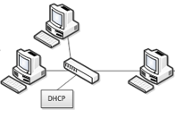




目录页
Part 1
Part 2
Part 3
Part 4
Linux系统简介
安装Linux系统
网络配置
目录结构
Part 5
Part 6
Part 7
Linux系统启动流程
SFTP远程文件管理
远程终端访问

Slide 3
第1章 Linux系统简介与环境搭建
Linux系统简介
虚拟机安装和CentOS下载
创建虚拟机
安装CentOS
Linux启动流程
网络模式
网络配置
Linux目录结构
远程终端访问和文件传输
知识点
完全
免费

Slide 4
第1章 Linux系统简介与环境搭建
网络模式
网络配置
重点
难点
Linux启动流程
完全
免费

Slide 5
第1章 Linux系统简介与环境搭建
熟悉Linux的环境搭建流程
掌握Linux系统的网络模式
掌握配置Linux系统网络的方式
了解Linux系统的目录结构
熟悉远程终端访问和文件传输方式
独立完成Linux环境的搭建
基本要求
完全
免费
实践与练习

Slide 6
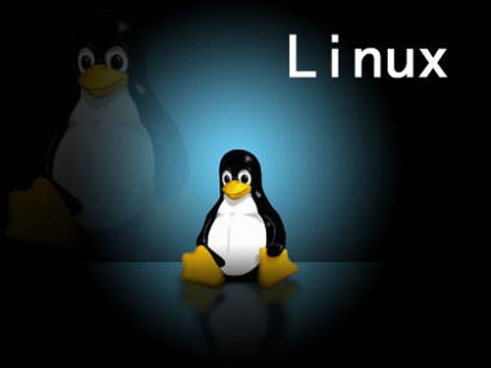
1.1 Linux系统简介
Linux操作系统是一款免费使用且开源的类Unix操作系统，它支持多用户、多任务、多线程及多CPU。
Linux自诞生至今，经过世界各地无数计算机爱好者的修改与完善，功能越来越强大，性能越来越稳定，已经成为应用领域最广泛的操作系统。

Slide 7
1.1 Linux系统简介
值得注意的是，我们所说的Linux是Linux系统的简称，实际上Linux仅表示Linux系统的内核。
Linux系统由4个部分组成：
内核
Shell
文件系统
应用程序
完全
免费

Slide 8
1.1.1Linux系统的起源与发展
UNIX诞生于一个开放的、相互学习研究的时代，UNIX系统的源码在世界各地流传、分享，一些热衷于UNIX的人，在源码的基础上不断研究UNIX，并对其进行改善，极大地促进了UNIX的发展与优化。
为了“重现当年软件界合作互助的团结精神”，1983年9月27日，Richard Stallman公开发起了GNU计划，GNU是“GNU is Not Unix”的递归缩写，该计划的目标是创建一套完全自由的操作系统。
POSIX定义了操作系统应该为应用程序提供的标准接口，为了保证之后尽可能获得大量应用软件的支持，Linux非常明智地选择了POSIX作为API设计的标准。
20世纪80年代，AT&T将UNIX商业化，UNIX不再开放源代码。为了方便教学与研究，赫尔辛基大学的Andrew Tannebaum教授开发了MINIX操作系统，并将其发布在Internet上，免费供给学生使用。
MINIX过于简单，MINIX的作者又拒绝向其中添加其他用户自行编写的代码。与此同时，Linus Torvalds接触到了MINIX操作系统，在学习萌生了自主开发操作系统的想法并付诸实践，随之Linux内核诞生。
Linux内核的源码是开放的，自1991年之后，越来越多的开发人员参与到了Linux内核代码的编写、修改和维护工作中。

Slide 9






1.1.2Linux系统版本
目前市场占有率最高的商业版Linux如下：
Fedora
CentOS
Debian
Ubuntu
Gentoo
Red hat
被普遍使用的Liunx发行版本如上：

Slide 10
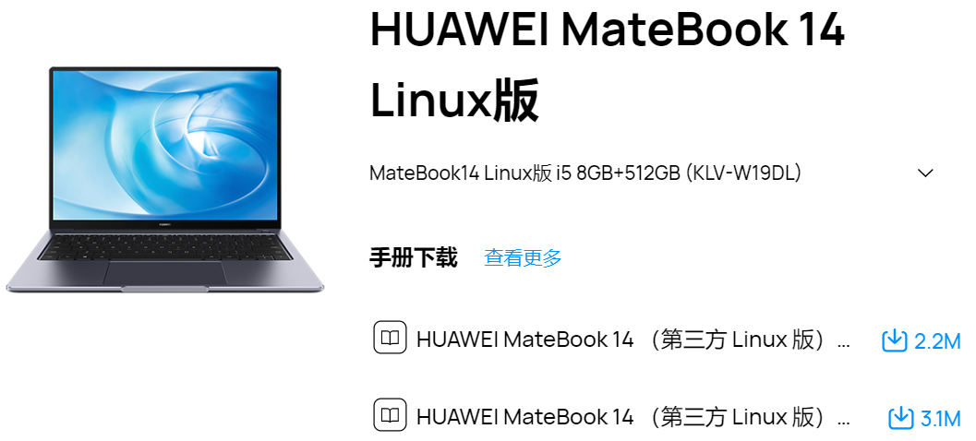

1.1.2Linux系统版本
基于Linux的国产开源操作系统：
Deepin
Deepin: https://www.deepin.org/index/zh

Slide 11

1.1.3GNU与GPL
20世纪80年代，人们开始认识到软件的商业价值，越来越多的软件被商业化，为了与这种现象抗争，Richard Stallman发起了GNU计划，希望能建立一套完全自由的、可移植的类UNIX操作系统。
完全
免费

Slide 12
1.1.3GNU与GPL
为了避免自己开发的开源自由软件被其他人做成专利软件，1989年，他与一群律师起草了现在广泛使用的GNU GPL协议（GNU General Public License，GNU通用公共协议证书），并将GPL协议作为自己软件的版权说明。
完全
免费

Slide 13
1.1.4Linux系统的应用领域
自诞生至今，Linux系统经过无数人的开发与完善，逐渐发展成了与Unix、Windows并列的操作系统，且应用于人类生活的诸多领域，包括服务器领域、嵌入式领域和桌面应用领域等。
完全
免费

Slide 14
目录页
Part 1
Part 2
Part 3
Part 4
Linux系统简介
安装Linux系统
网络配置
目录结构
Part 5
Part 6
Part 7
Linux系统启动流程
SFTP远程文件管理
远程终端访问

Slide 15

1.2安装Linux
前期准备
① 获取CentOS 7版Linux操作系统。
使用VMware搭建虚拟机环境。

Slide 16

1.2安装Linux
CentOS介绍
①是Linux发行版之一。
②由Red Hat企业版依照开源规定放出的源码编译而成。

Slide 17
1.2安装Linux
Vmware介绍
①是一款功能强大的桌面虚拟计算机软件。
②可以在一部实体机器上模拟完整的网络环境及可便于携带的虚拟机器。

Slide 18
1.2安装Linux
可能存在问题
① 安装VMware虚拟机提示”虚拟化技术禁用、没有开启VT-x”。
安装Centos显示不兼容 (Win11)。
解决方案（具体步骤可百度）
① BIOS中开启虚拟化。
安装最新版Vmware。

Slide 19

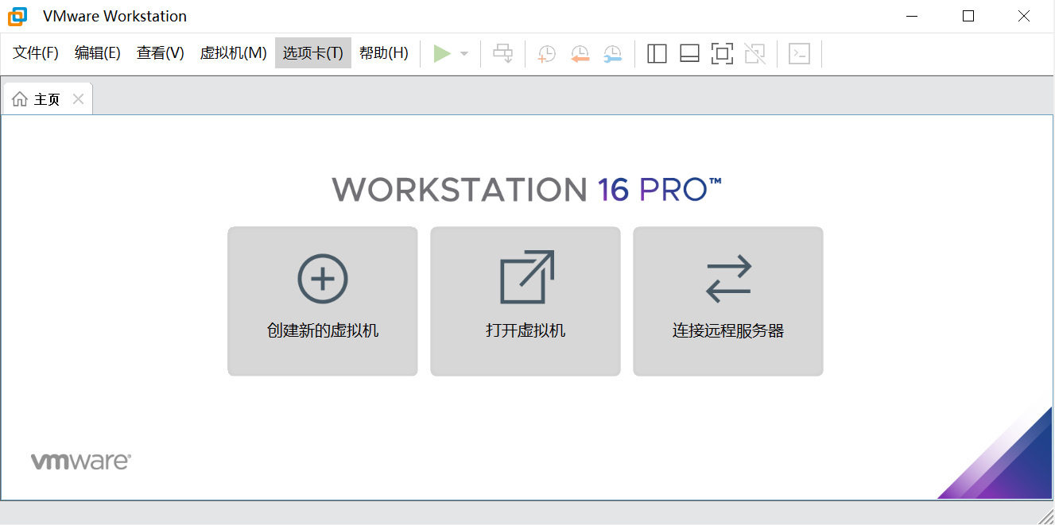
1.2.1安装虚拟机软件
从网络环境中下载
Vmware的下载与安装都比较简单，可自行通过网络下载该软件并安装。本课程使用VMware16.2，该软件的主界面如右图所示。
Vmware百度网盘下载链接：https://pan.baidu.com/s/1LBMp-tdQfWwK0JkzaYci7A 提取码：1234

Slide 20
1.2.2下载CentOS
从CnetOS官方网站下载
①进入CnetOS官网：https://www.centos.org/
②点击网页上方的 Download，进入下载页
③在下载界面下方的“Older Versions”中找到链接“then click here”
④点击“then click here”进入新界面，拖动到“Archived Versions”部分，点击表格CnetOS Linux7中7.3版的存档树链接，跳转到存档树页面
⑤点击进入“isos/”→“x86_64/”，可看到CentOS7.3的镜像文件

Slide 21
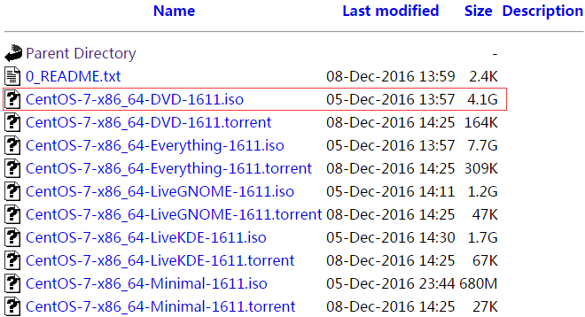
1.2.2下载CentOS
从CnetOS官方网站下载
点击如右图所示红框中的链接，将会弹出下载窗口；选择确认后，将开始下载镜像包文件。
该页面的网址为：http://vault.centos.org/7.3.1611/isos/x86_64/
Centos7百度网盘下载链接：https://pan.baidu.com/s/1sieP72wWBJ1k5l7R3dAmCw 提取码：1234

Slide 22
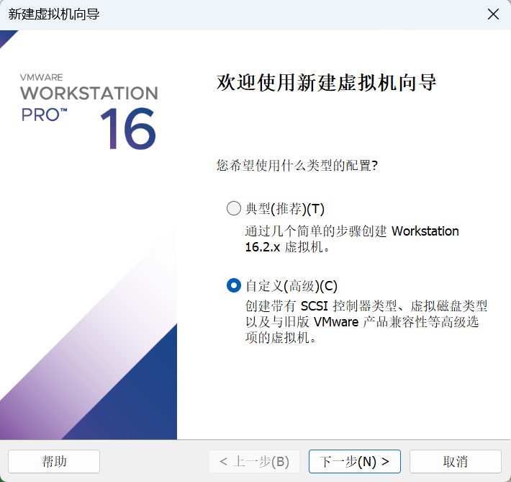
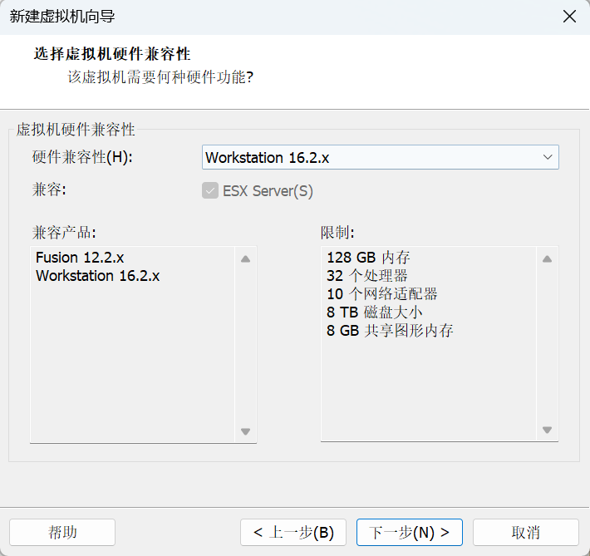
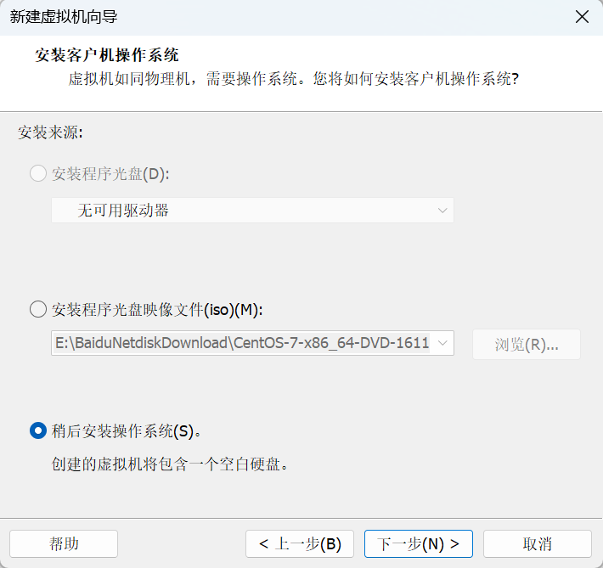
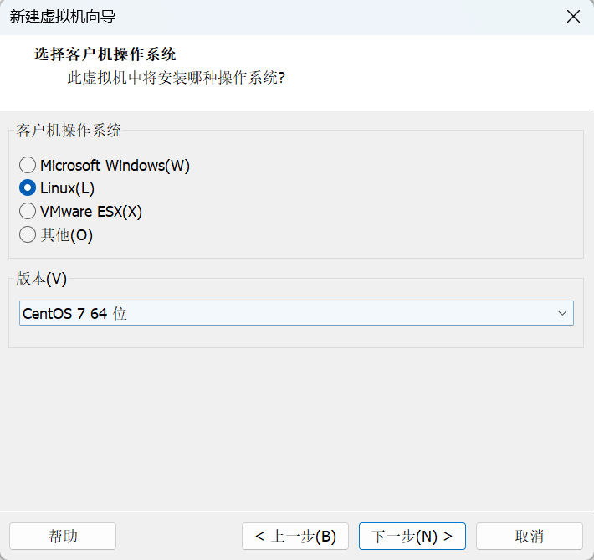
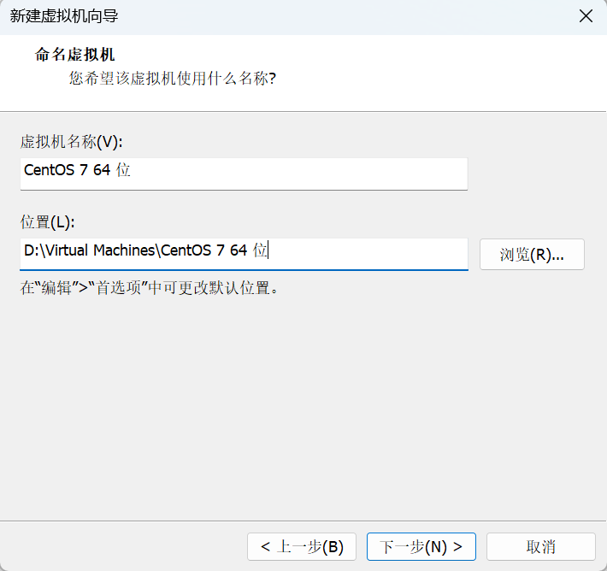
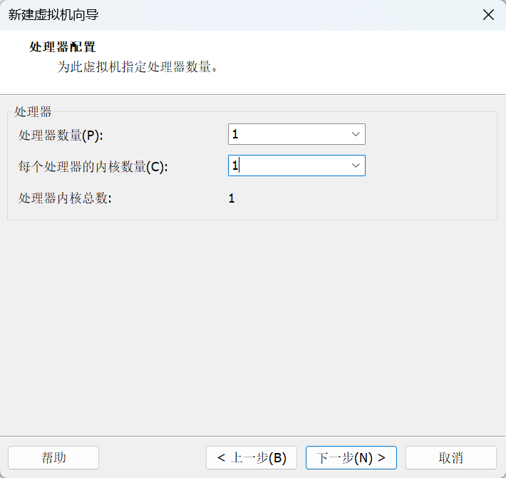
1.2.3安装CentOS – 新建虚拟机
1
2
3
4
5
6

Slide 23
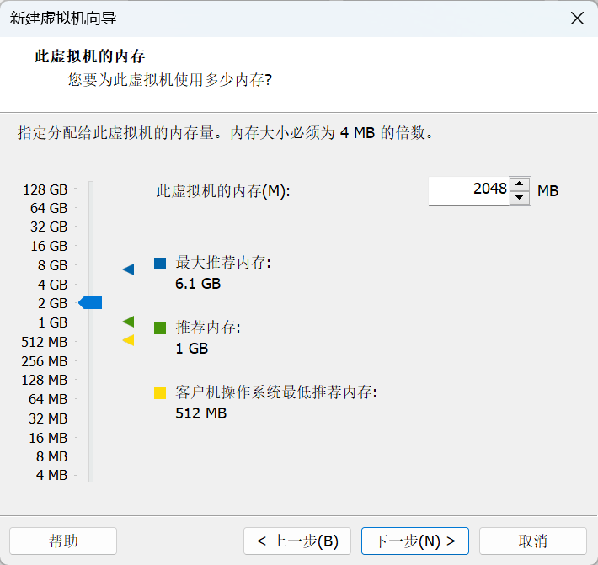
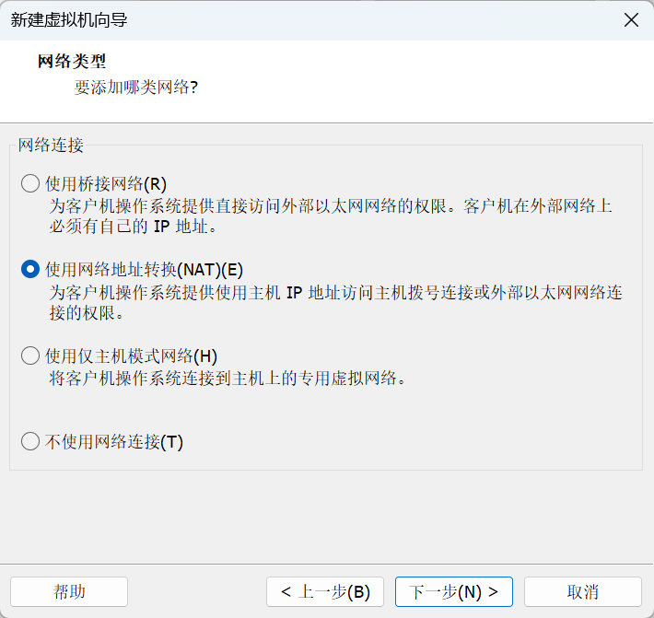
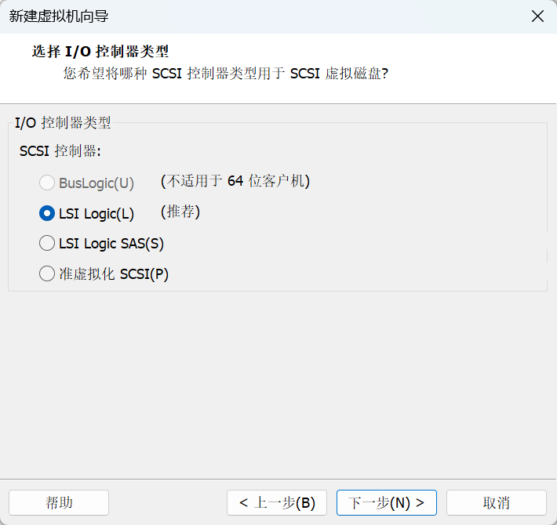
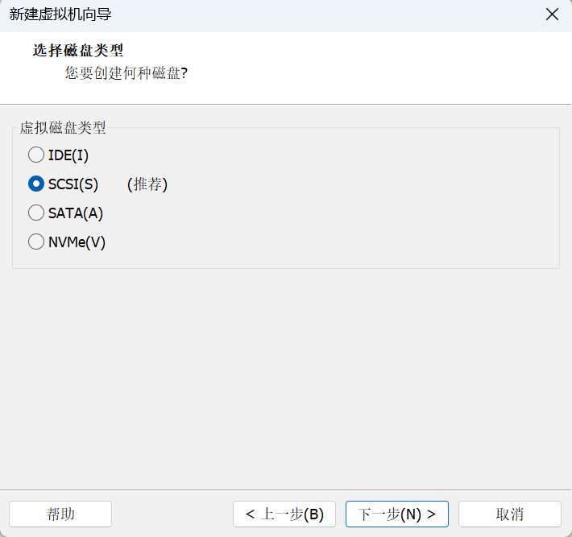
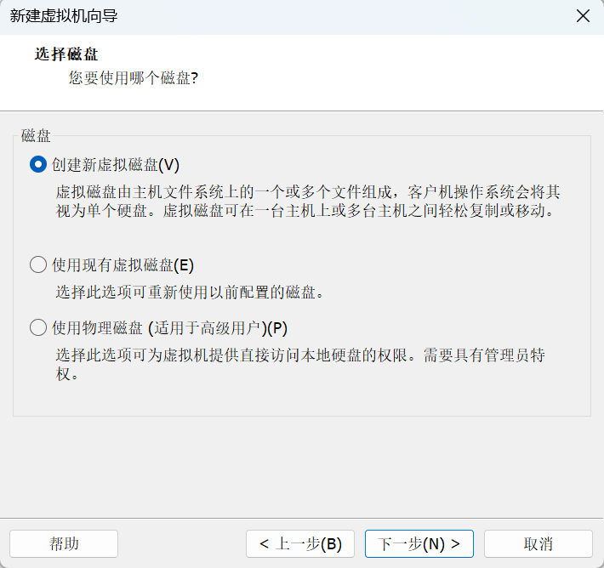
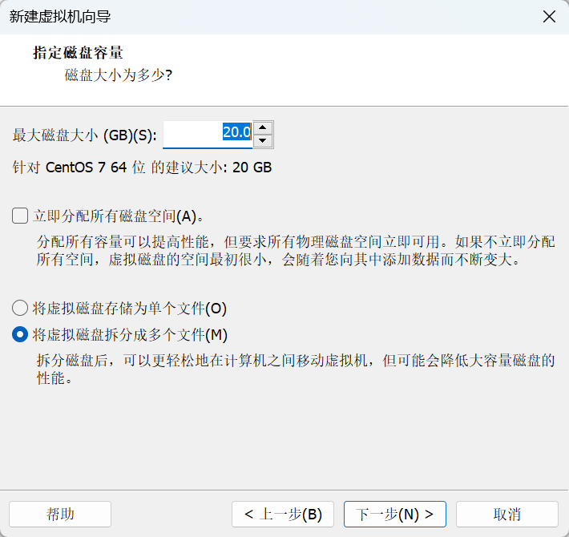
1.2.3安装CentOS – 新建虚拟机
7
8
9
10
11
12

Slide 24
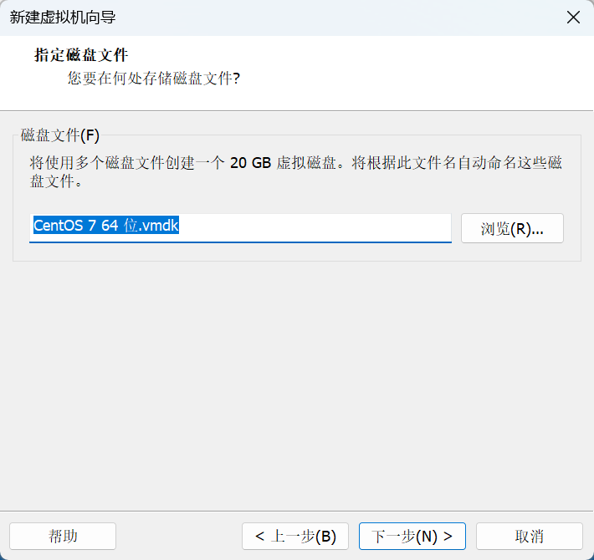
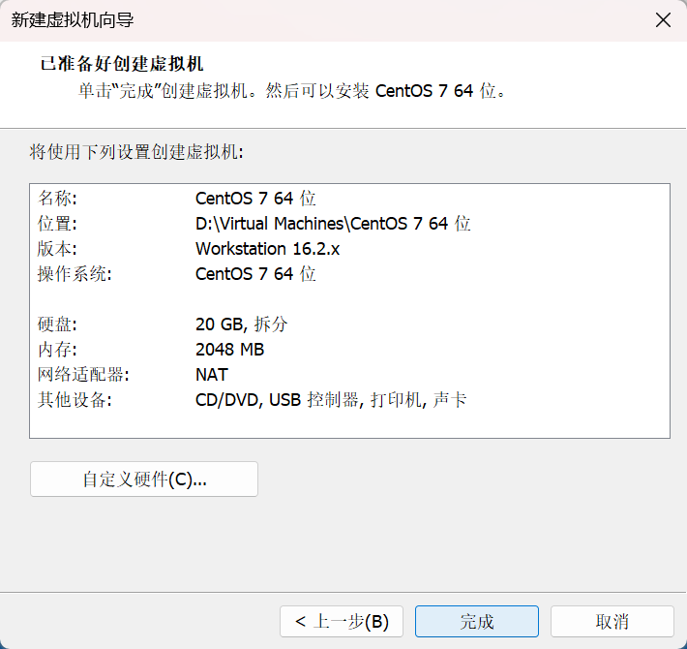
1.2.3安装CentOS – 新建虚拟机
14
15

Slide 25
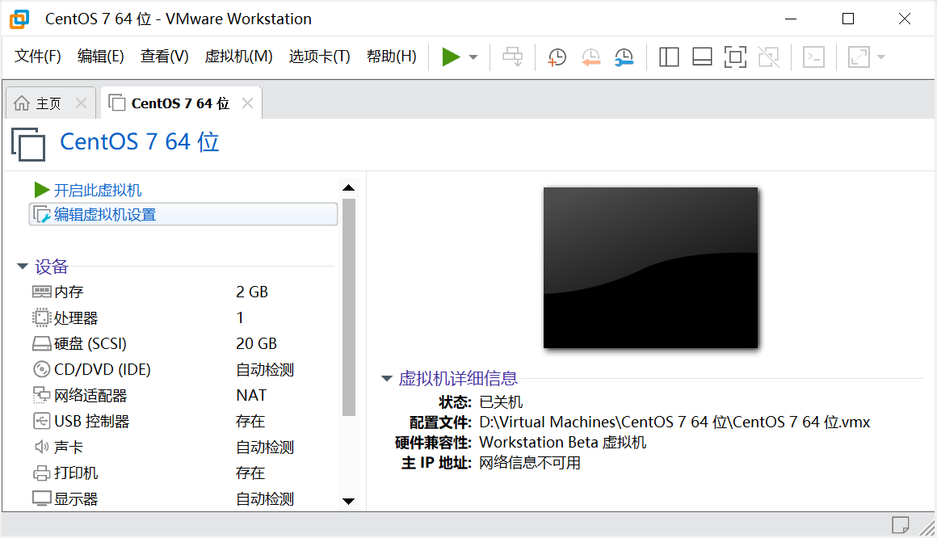
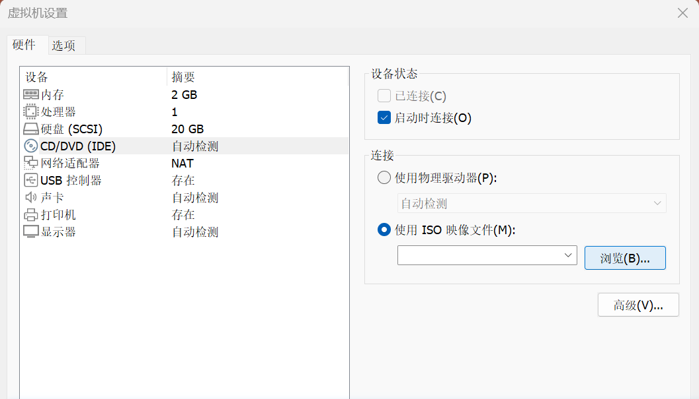
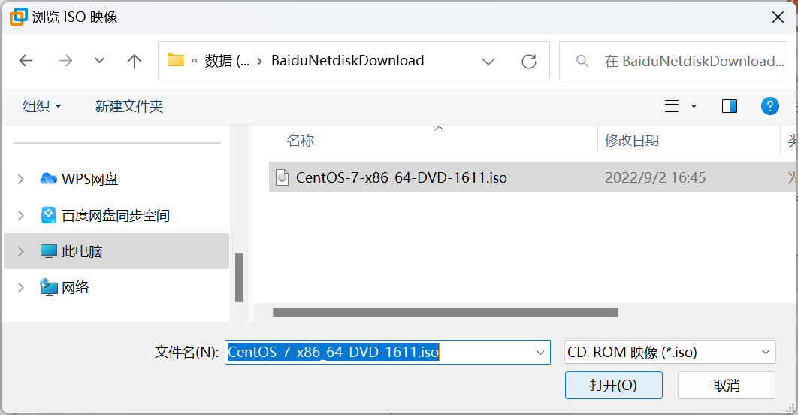
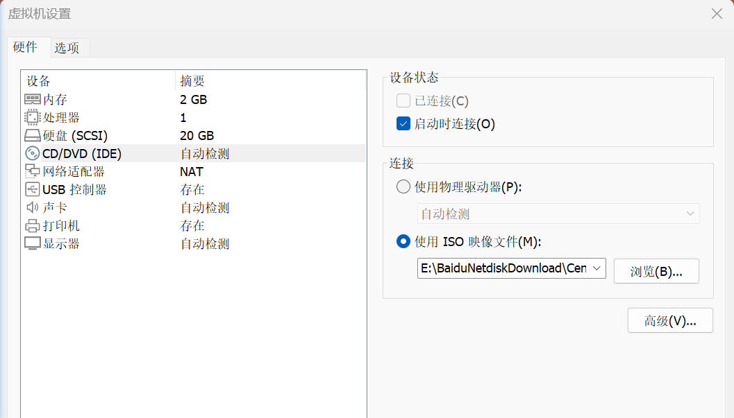
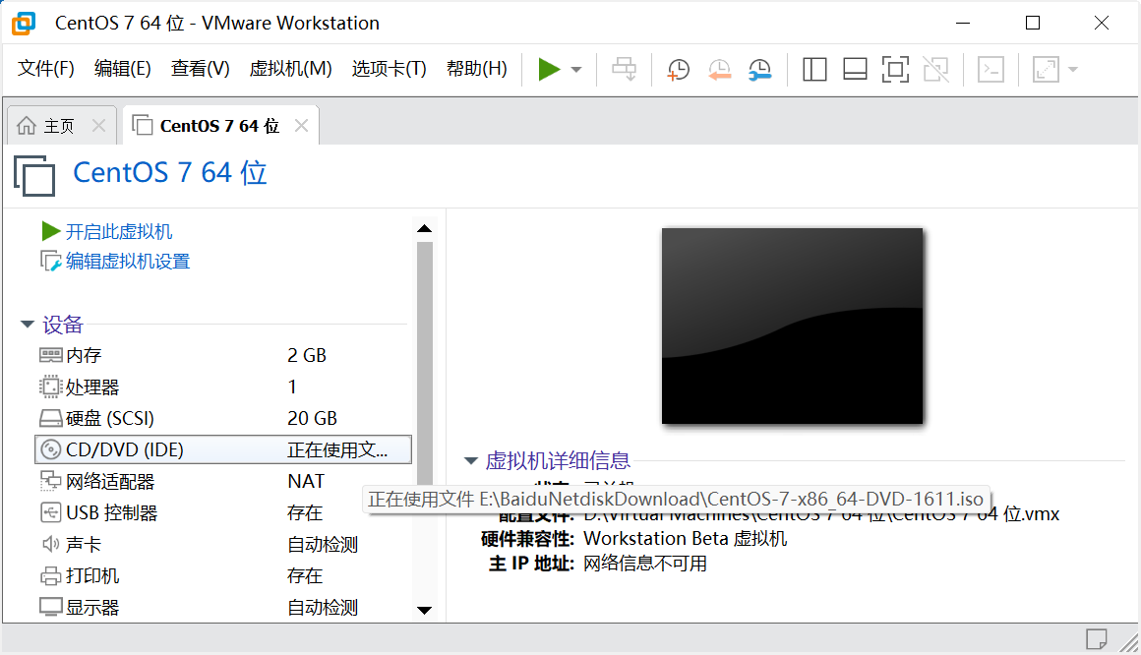
1.2.3安装CentOS – 添加IOS镜像
1
2
3
4
5

Slide 26
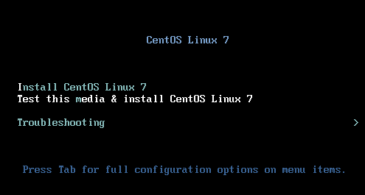
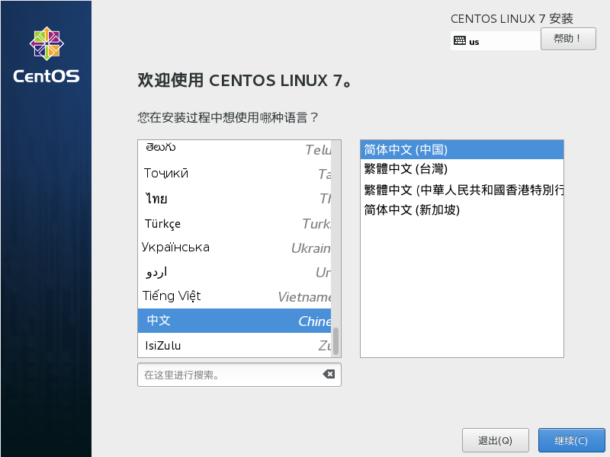
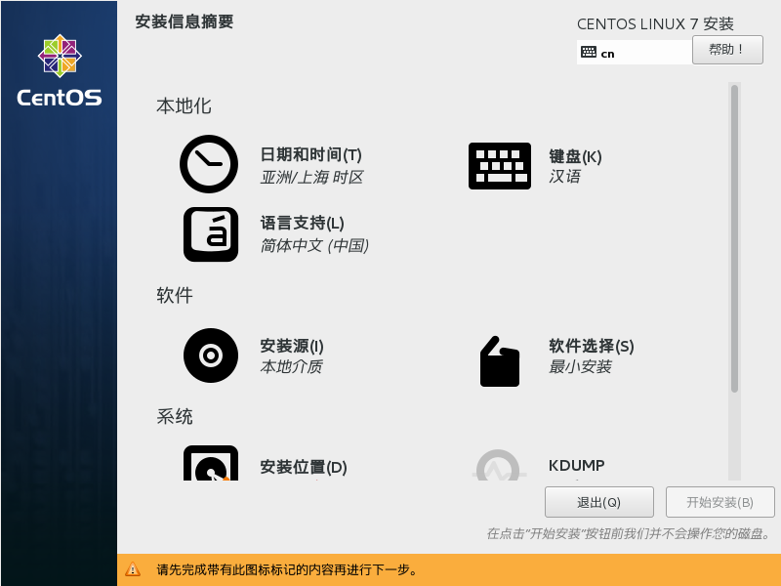
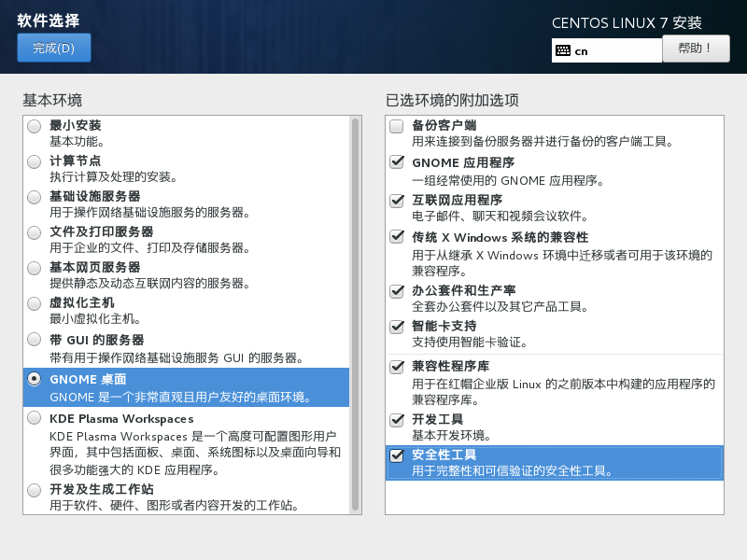
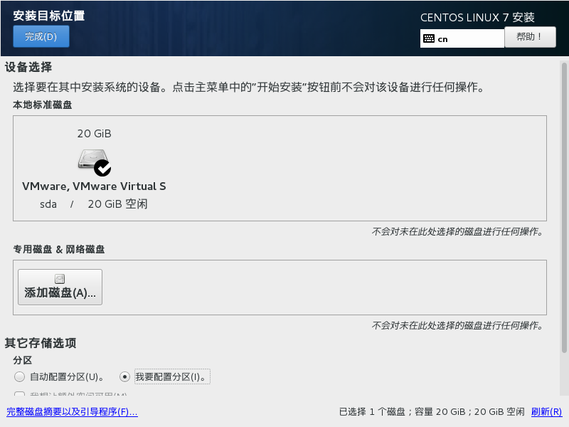
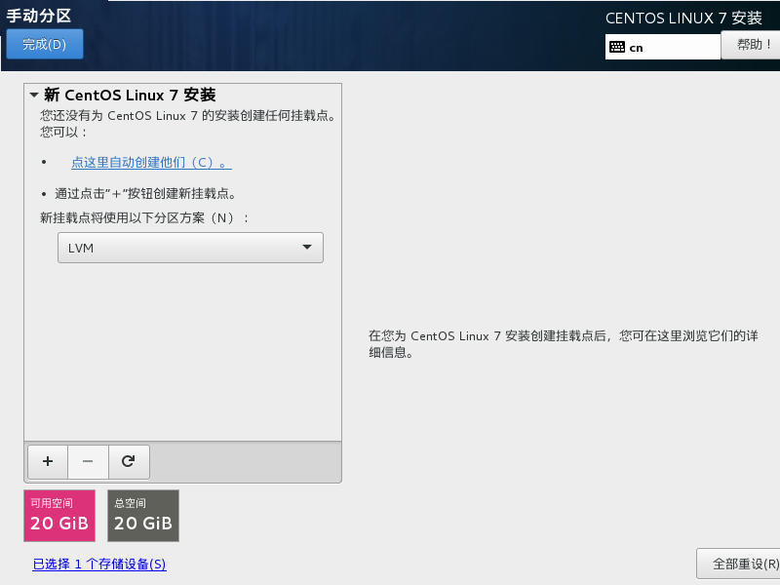
1.2.3安装CentOS
1
2
3
4
5
6

Slide 27
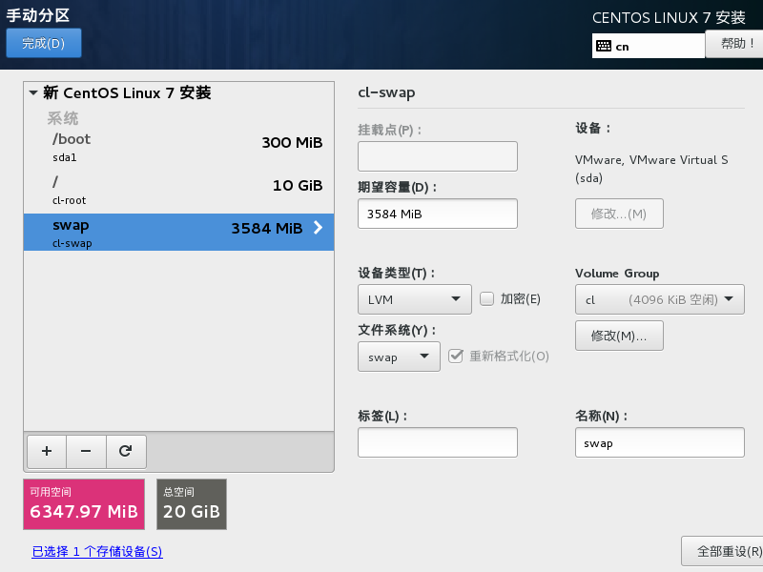
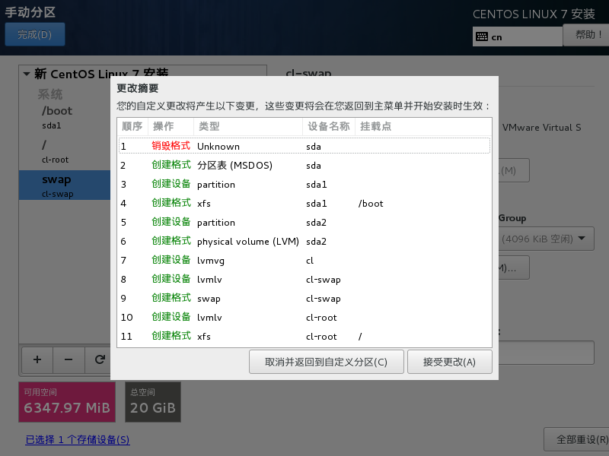
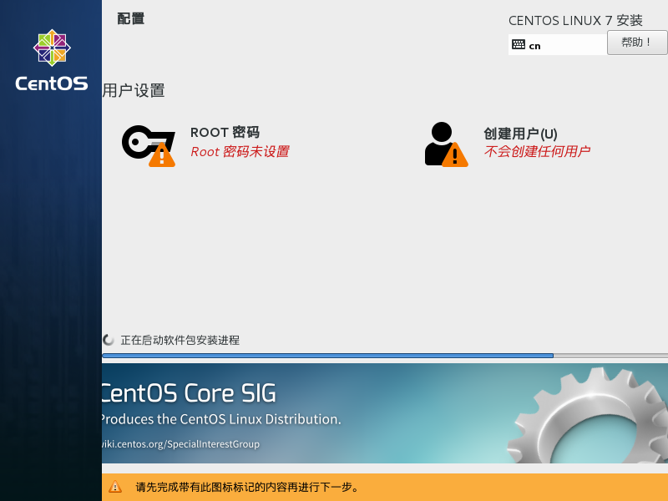
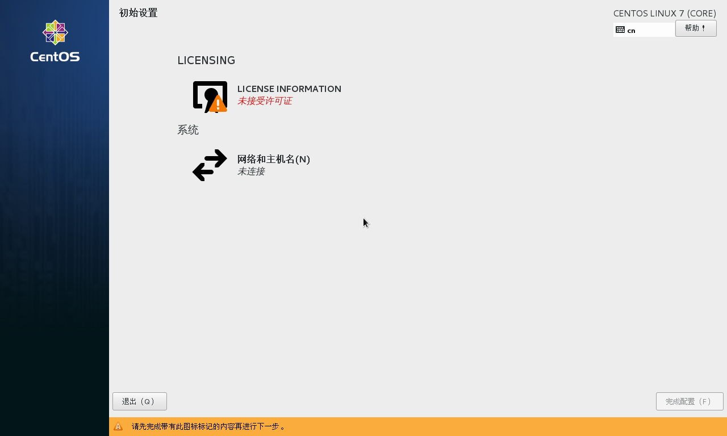
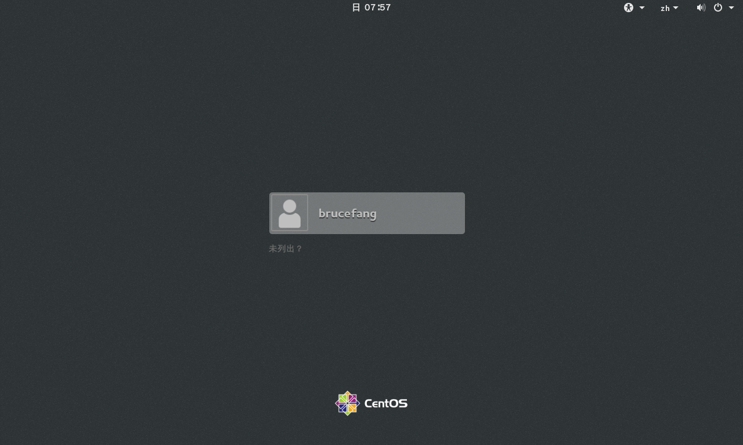
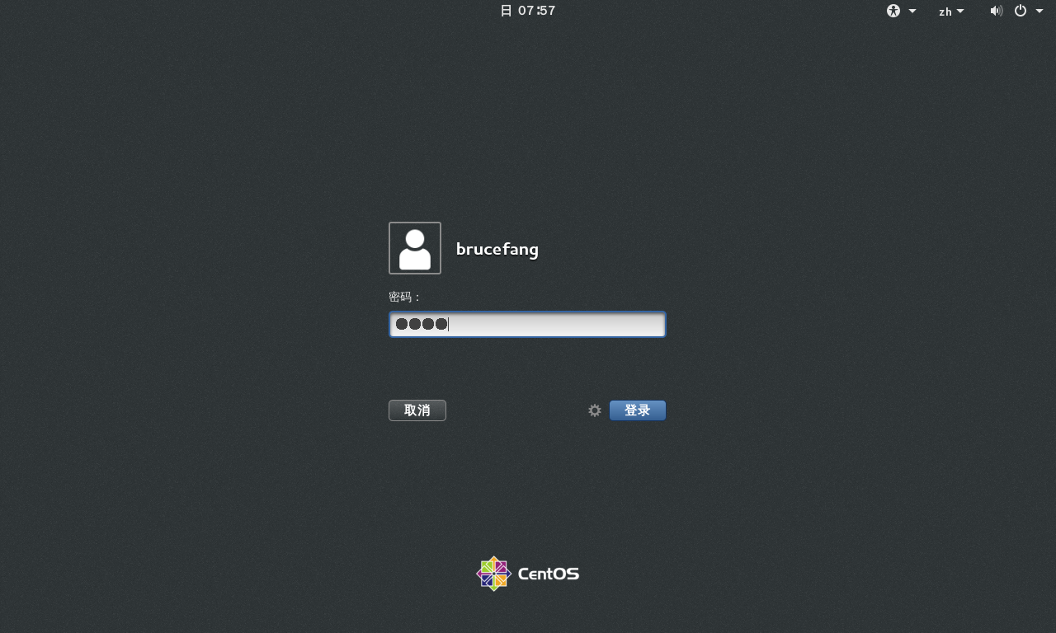
1.2.3安装CentOS
7
8
9
10
11
12

Slide 28
目录页
Part 1
Part 2
Part 3
Part 4
Linux系统简介
安装Linux系统
网络配置
目录结构
Part 5
Part 6
Part 7
Linux系统启动流程
SFTP远程文件管理
远程终端访问

Slide 29
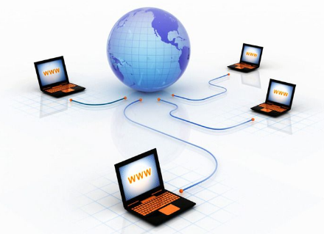
1.3网络配置
Vmware网络配置
Vmware提供了虚拟网络功能，可以很方便地进行网络环境部署。在Vmware主界面菜单栏中点击【编辑】-【虚拟网络配置】，可以查看网络配置。

Slide 30
1.3.1网络模式
Vmware有三种网络模式
桥接模式 VMnet0
①
1.虚拟机物理机连接同一局域网（一个网络）。
2.IP地址处于同一网段

Slide 31
1.3.1网络模式
Vmware有三种网络模式
NAT模式 VMnet8
②
1.虚拟网卡VMnet8和虚拟NAT共享同一IP地址；物理机可上网则虚拟机可上网；（两个网络）
2.两条访问通路，虚拟机访问网络（NAT）；虚拟机物理机直接相互访问（虚拟网卡VMnet8）

Slide 32
1.3.1网络模式
Vmware有三种网络模式
1.与NAT相似，但无NAT；（两个网络）
2.物理机能上网，但虚拟机无法上网
2. 在VMnet1内相互访问
③
仅主机模式 VMnet1

Slide 33
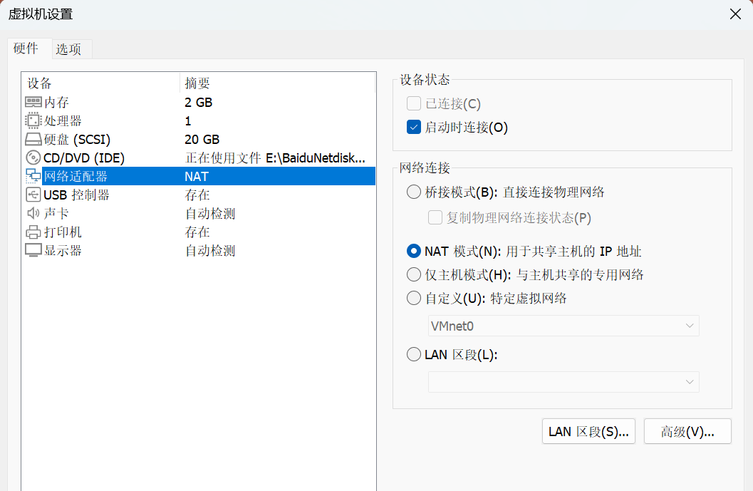
1.3.2模式更改
在Vmware中，桥接、NAT和仅主机三种模式是共存的，但一台虚拟机只能使用一种模式。用户可在Vmware菜单中执行【虚拟机】-【设置】，在弹出的“虚拟机设置”对话框中选择【网络适配器】查看或更改网络模式。(虚拟机关机下操作)

Slide 34
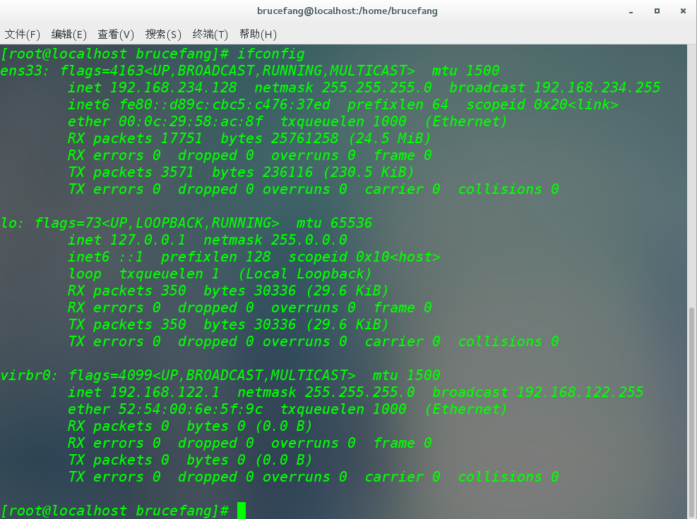
1.3.3网络配置
①用户可通过“ifconfig”命令查看网卡。
②由图可知，目前系统中有3个网卡。
③ens33用于访问外部网络，默认情况下关闭。
④lo网卡用实现本机内部访问，IP地址为127.0.0.1（本机回送地址）
⑤virbr0是一个虚拟的网络连接端口

Slide 35

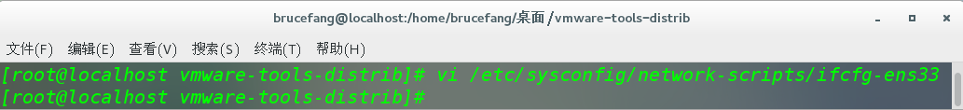
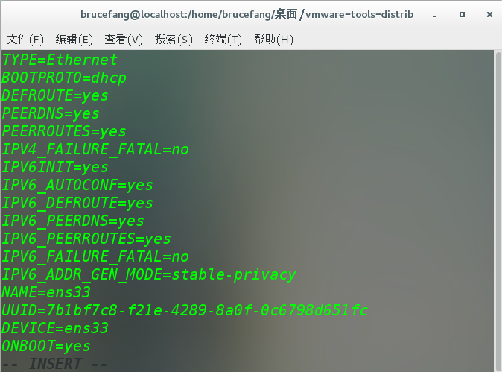

1.3.3网络配置
若使用Vmware的NAT或仅主机模式，那么网络中的虚拟机可以通过DHCP自动获取IP地址.
配置动态IP
通过“ifup ens33”命令临时启动网卡。
通过“cd /etc/sysconfig/network-scripts”切换到网卡配置文件ifcfg-ens33所在目录。
备份配置文件ifcfg-ens33，避免配置出错。
使用vi编辑器修改网卡配置文件
保存退出
使用“systemctl restart network”命令重启网络服务

Slide 36
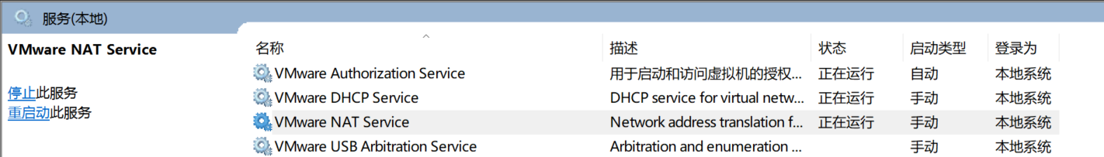
1.3.3网络配置
若使用Vmware的NAT或仅主机模式，那么网络中的虚拟机可以通过DHCP自动获取IP地址.
问题：通过“ifup ens33”命令临时启动网卡时显示以下内容：
错误：激活连接失败：No suitable device found for this connection.
方案：
window中开启以下服务

Slide 37

1.3.3网络配置
但在真实环境中，应为所有的服务器配置静态IP地址，确保通过一个IP地址便能找到一台服务器。
配置静态IP
设置配置文件“ifcfg-ens33”中BOOTPROTO值为static。
将IPADDR值设置为其所在子网中正确的、无冲突的IP地址

Slide 38
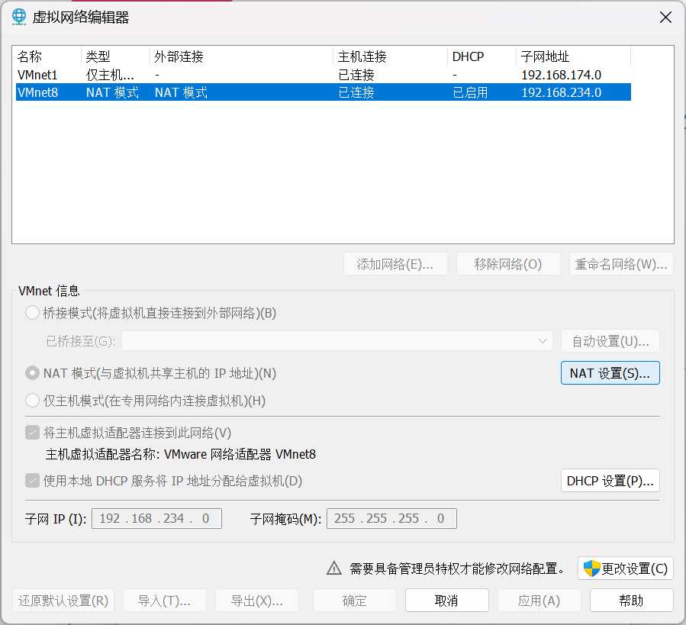
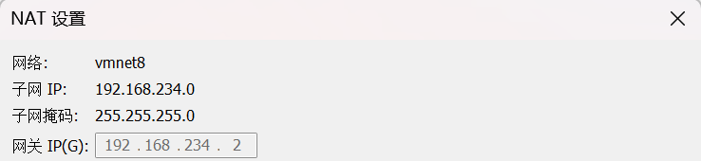
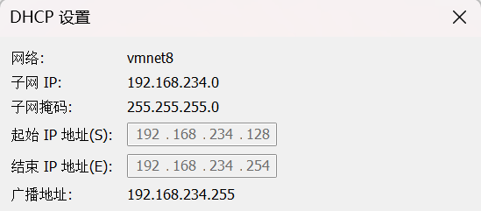
1.3.3网络配置

Slide 39
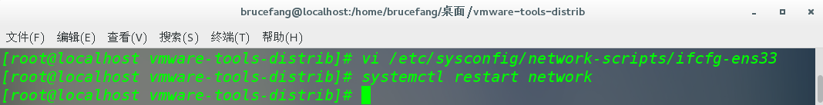
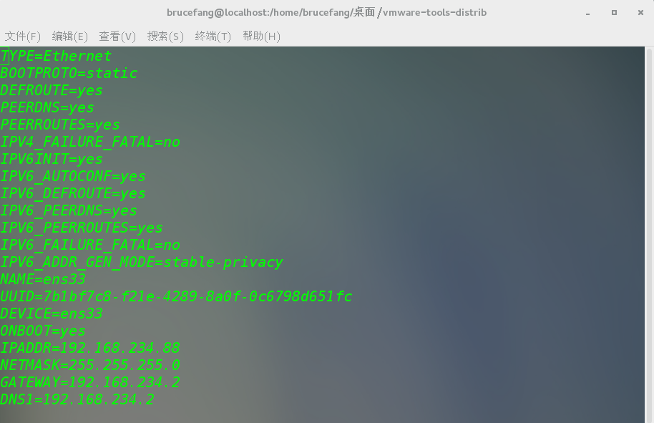
1.3.3网络配置
子网IP：192.168.234.0
子网掩码：255.255.255.0
网关IP：192.168.234.2
DHCP地址范围：192.168.234.128 – 192.168.234.254
静态IP可用范围：192.168.234.3 – 192.168.234.127
BOOTPROTO=static
ONBOOT=yes

Slide 40
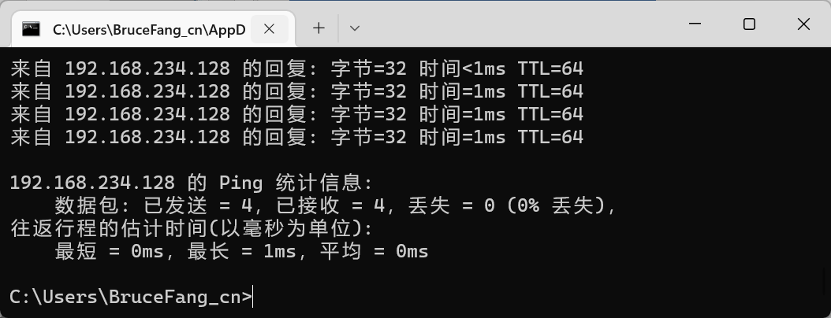
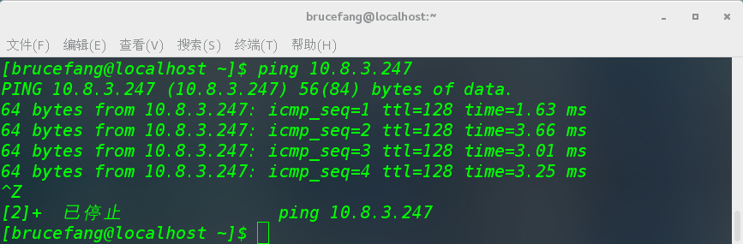
1.3.4访问测试
访问测试
无论是Windows还是Linux系统，都可以使用ping命令检测网络状况，通过Ctrl+C等组合键停止检测。
物理机ping虚拟机
虚拟机ping物理机

Slide 41
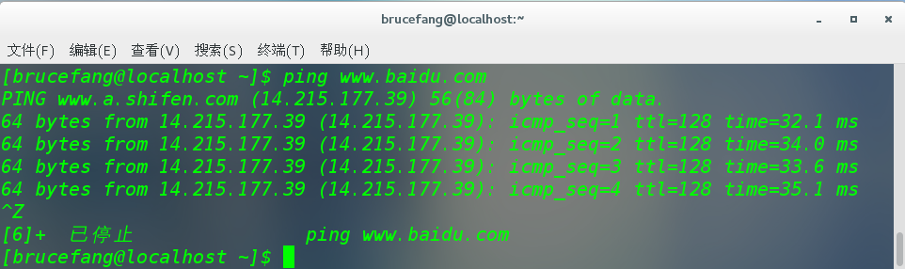
1.3.4访问测试
访问测试
无论是Windows还是Linux系统，都可以使用ping命令检测网络状况，通过Ctrl+C等组合键停止检测。
物理机ping虚拟机
虚拟机
Ping
外网

Slide 42
目录页
Part 1
Part 2
Part 3
Part 4
Linux系统简介
安装Linux系统
网络配置
目录结构
Part 5
Part 6
Part 7
Linux系统启动流程
SFTP远程文件管理
远程终端访问

Slide 43

1.4目录结构
目录结构是磁盘等存储设备上文件的组织形式，主要体现在对文件和目录的组织方式上。
Linux系统使用标准的目录结构，在操作系统安装的同时，安装程序会为用户创建文件系统，并根据文件系统目录标准（Filesystem Hierarchy Standard，FHS）建立完整的目录结构。

Slide 44


1.4目录结构
Windows的目录结构
……
以磁盘为树状组织结构的根节点，每个磁盘都有各自的树状结构（多个磁盘，多个根节点）

Slide 45

1.4目录结构
Linux的目录结构
Linux系统中只有一个树状结构，根目录“/”位于所有目录和文件的顶端，是唯一的根结点。

Slide 46
1.4目录结构
Linux的目录结构
/：根目录，只包含目录，不包含具体文件；
/etc：主要包含系统管理文件和配置文件，如网络配置文件；
/bin：存放可执行的文件，如常用命令ls、mkdir、rm等的二进制文件都存放在该目录中；
/home：普通用户的工作目录，每个用户都有一个/home目录；
/usr：包含所有的用户程序（/usr/bin）、库文件（/usr/lib）、文档（/usr/share/doc）等，是占用空间最大的目录。
/dev：存放设备文件，包括块设备文件（如磁盘对应文件）、字符设备文件（如键盘对应文件）等；
/root：超级用户，即管理员的工作目录；

Slide 47
1.4目录结构
Linux的目录结构
/lib：主要存放动态链接共享库文件，类似于Windows中的.dll文件，该目录中的文件一般以.a、.dll、.so结尾（后缀不代表文件类型），也会存放与内核模块相关的文件；
/boot：存放操作系统启动时需要用到的文件，如内核文件、引导程序文件等；
/mnt：存储挂载存储设备的挂载目录；
/proc：存放系统内存的映射，可直接通过访问该目录来获取系统信息；
/opt：存放附加的应用程序软件包；
/tmp：存放临时文件，重启系统后该目录的文件不会被保存。每个用户都能创建该目录，但不能删除其它用户的/tmp目录；
/swap：存放虚拟内存交换时所用文件。

Slide 48
目录页
Part 1
Part 2
Part 3
Part 4
Linux系统简介
安装Linux系统
网络配置
目录结构
Part 5
Part 6
Part 7
Linux系统启动流程
SFTP远程文件管理
远程终端访问

Slide 49

1.5Linux系统启动流程
从计算机的角度分析，接通电源后，需经过如下步骤，操作系统才会启动：
BIOS加电自检；
MBR系统引导；
加载内核。

Slide 50
1.5Linux系统启动流程
1、BIOS加电自检
BIOS与加电自检存在包含关系：BIOS全称Basic Input/Output System，即基本输入输出系统，是一个永久刻录在ROM中的软件；加电自检原意为Power On Self Test（POST），是BIOS的一个主要部分。
计算机在接通电源后BIOS通过POST来加载硬件信息，进行内存、CPU、主板等的检测，若硬件设备正常运作，BIOS会寻找硬盘第一个扇区中存储的数据，使用MBR中的数据激活引导加载程序。

Slide 51
1.5Linux系统启动流程
2、MBR系统引导
MBR全称Master Boot Recode，是一种磁盘分区格式，也是以此种格式的磁盘中0盘片0扇区中存储的一段记录——主引导记录。磁盘中扇区的大小为512字节，主引导记录MBR占据第一个扇区的前446字节，剩余的空间依次存储一个64字节的磁盘分区表，和一个用于标识MBR是否有效的2字节的魔数。
446B 64B 2B
主引导记录MBR 磁盘分区表 魔数

Slide 52
1.5Linux系统启动流程
2、MBR系统引导
主引导记录MBR中包含一个实现引导加载功能的程序——Boot Loader。由于BIOS只能访问很少量的数据，所以MBR中的引导加载程序其实只是一段初始程序的加载程序（Initial Program Loader，简称IPL），这段程序唯一的功能就是定位并加载Boot Loader的主体程序。
446B 64B 2B
主引导记录MBR 磁盘分区表 魔数

Slide 53
1.5Linux系统启动流程
2、MBR系统引导
因为以上原因，引导加载分为两个阶段：
第一阶段，BIOS引导IPL（此时系统启动的控制权由BIOS转移到MBR），获取Boot Loader主体程序在磁盘中的位置；
第二阶段，Boot Loader主体程序获取操作系统对应的内核，定位到内核文件所在位置，并将其加载到计算机内存中（此时系统启动的控制权由MBR转到到内核）。

Slide 54
1.5Linux系统启动流程
3、加载内核
内核是操作系统的核心，Linux操作系统的内核即Linux。
内核以一种自解压的压缩格式存储，它与一个初始化的内存映像和存储设备映像表一起存储在/boot目录中。
在选定的内核被加载到内存中并开始执行之前需先从压缩格式中解压，一旦内核自解压完成，systemd进程（早期版本中为init进程）便被启动。

Slide 55
1.5Linux系统启动流程
3、加载内核
systemd进程的启动标识着引导过程的结束，也标识启动过程的开始。在系统启动之初，由于系统中没有除systemd之外的程序执行，系统初始化工作尚未完成，因此计算机不能执行任何和用户相关的功能性工作。
系统初始化需要做的事情非常多，如挂载文件系统、启动后台服务等等，这些初始化工作都由systemd进程完成。对用户而言，系统初始化完成后，系统才算正式启动。

Slide 56
目录页
Part 1
Part 2
Part 3
Part 4
Linux系统简介
安装Linux系统
网络配置
目录结构
Part 5
Part 6
Part 7
Linux系统启动流程
SFTP远程文件管理
远程终端访问

Slide 57

1.6远程终端访问
远程终端访问
当Linux环境搭建完成以后，除了直接在服务器上操作，还可以通过网络进行远程访问。

Slide 58


1.6远程终端访问
远程终端访问工具
目前支持SSH (Secure Shell) 的客户端有很多，在Windows中可以使用Xshell、SecureCRT等软件，通过这类软件可以在Windows系统中远程控制Linux系统。
SecureCRT
XShell
Xshell 6百度网盘下载链接：https://pan.baidu.com/s/1VOM1G8DnBnwOmgbxPGoqKA 提取码：1234

Slide 59


1.6远程终端访问
XShell
XFTP
1
Centos IP地址
2
Centos的用户名和密码

Slide 60


1.6远程终端访问
XShell
XFTP

Slide 61
目录页
Part 1
Part 2
Part 3
Part 4
Linux系统简介
安装Linux系统
网络配置
目录结构
Part 5
Part 6
Part 7
Linux系统启动流程
SFTP远程文件管理
远程终端访问

Slide 62
1.7SFTP远程文件管理
SFTP（Secure File Transfer Protocol，安全文件传送协议）是一种安全的远程文件传输协议，和SSH协议类似，在传输过程中会进行加密。前面提到的Xftp就是一种SFTP的客户端，可以与Xshell配合一起使用。

Slide 63


1.7SFTP远程文件管理
远程文件管理工具
远程终端访问工具
XFTP、FileZilla是常用的远程文件管理工具。
XFTP
FileZilla
Xftp 7百度网盘下载链接：https://pan.baidu.com/s/1DkIaJERKf7iVJ7j5sFrp1w? 提取码：1234

Slide 64


1.7SFTP远程文件管理
XFTP
XShell

Slide 65

1.8本章小结
本章首先介绍了Linux操作系统的背景，包括Linux系统的起源与发展、系统版本、应用领域等；
其次展示了在虚拟机中搭建Linux操作系统、配置网络的方法，实现了物理机、虚拟机与网络间的互相访问；
之后简单介绍了Linux文件系统的目录结构、Linux系统的启动流程；
最后讲解了远程登录Linux系统、远程管理文件的方法。

